Slide 1

Maltreatment - zlé zaobchádzanie so seniormi
prof. PhDr. Beáta Balogová, PhD.
Filozofická fakulta Prešovskej univerzity v Prešove

Slide 2
Centrum pre edukáciu a výskum seniorov (CEVS) na FF PU v Prešove
Cieľom je:
naplnenie požiadavky rozvoja spoločnosti založenej na vedomostiach,
výmena vedomostí a skúseností v oblasti vedy a vzdelávania starnutia populácie,
vyplnenie existujúcich medzier vo výskume starnutia na Slovensku a v regióne strednej Európy.

Slide 3
Centrum pre edukáciu a výskum seniorov (CEVS) na FF PU v Prešove
Je podporované:
IVPR MPSVaR SR,
Gerontologickým centrom vo Viedni,
Kanceláriou WHO na Slovensku.

Slide 4

Autoevalvácia skúmania seniorov
Kvalita života
Nekvalite života

Slide 5
Dôvody skúmania zlého zaobchádzania
Demografické zmeny: - predlžovanie strednej dĺžky dožitia pri narodení (SR: muži 71r., ženy 79 r.),
- pokles pôrodnosti (SR: populačný prírastok 1,2)
Sociálne zmeny: - znižujúca sa pripravenosť/ochota členov rodiny starať sa odkázaných členov,
- nedostatočné podmienky pre aktívny život, „zdravé starnutie“ ako prevencia násilia,
Etické dôvody:
- ľudsko-právna agenda (právo, sloboda, dôstojnosť) - OSN, EU, RE
- verejná politika krajiny - rovnosť príležitostí vo vzťahu k seniorom
- humanizácia hypermodernej spoločnosti 21. storočia

Slide 6

Terminológia
týranie
zanedbávanie
zneužívanie
domáce násilie
sebapoškodzovanie
Ubližovanie
maltreatment

Slide 7
Zlé zaobchádzanie ako mnohodimenzionálny systémový fenomén
Zlé zaobchádzanie so seniorom v rodine
Zlé zaobchádzanie so seniorom v opatrovateľských vzťahoch

Slide 8
Zlé zaobchádzanie v SR vo výskumoch
R. Bednárik (1999, 2004):
Cca 1/3 starších respondentov/tok vedela o zlom zaobchádzaní s odkázanou osobou vo svojom okolí
30% zo strany mladej generácie, 24% zo strany profesionálov/liek
Špeciálny Eurobarometer (2007):
Rozsah zlého zaobchádzania s odkázanými staršími ľuďmi v SR – 36%
55% zlé zaobchádzanie blízkymi

Slide 9
1. Výskum zlého zaobchádzania - rok 2006

Slide 10
2. Výskum zlého zaobchádzania - rok 2010

Slide 11
3. Komparácia výskumu z roku 2006 a 2010

Slide 12
4. Výskum zlého zaobchádzania - rok 2012

Slide 13
5. Výskum zlého zaobchádzania - rok 2012

Slide 14

Prevencia zlého zaobchádzania

Slide 15
Prevencia zlého zaobchádzania
PZZ v komunite
PZZ v občianskej spoločnosti
PZZ v rodine všeobecne
PZZ v individuálnej rovine

Slide 16
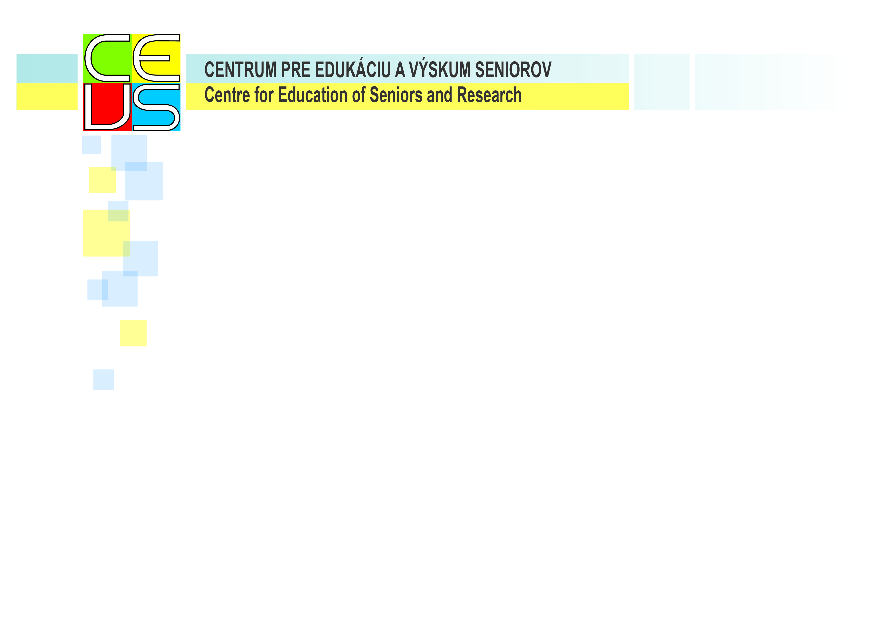
Ďakujem za pozornosť

